Slide 1
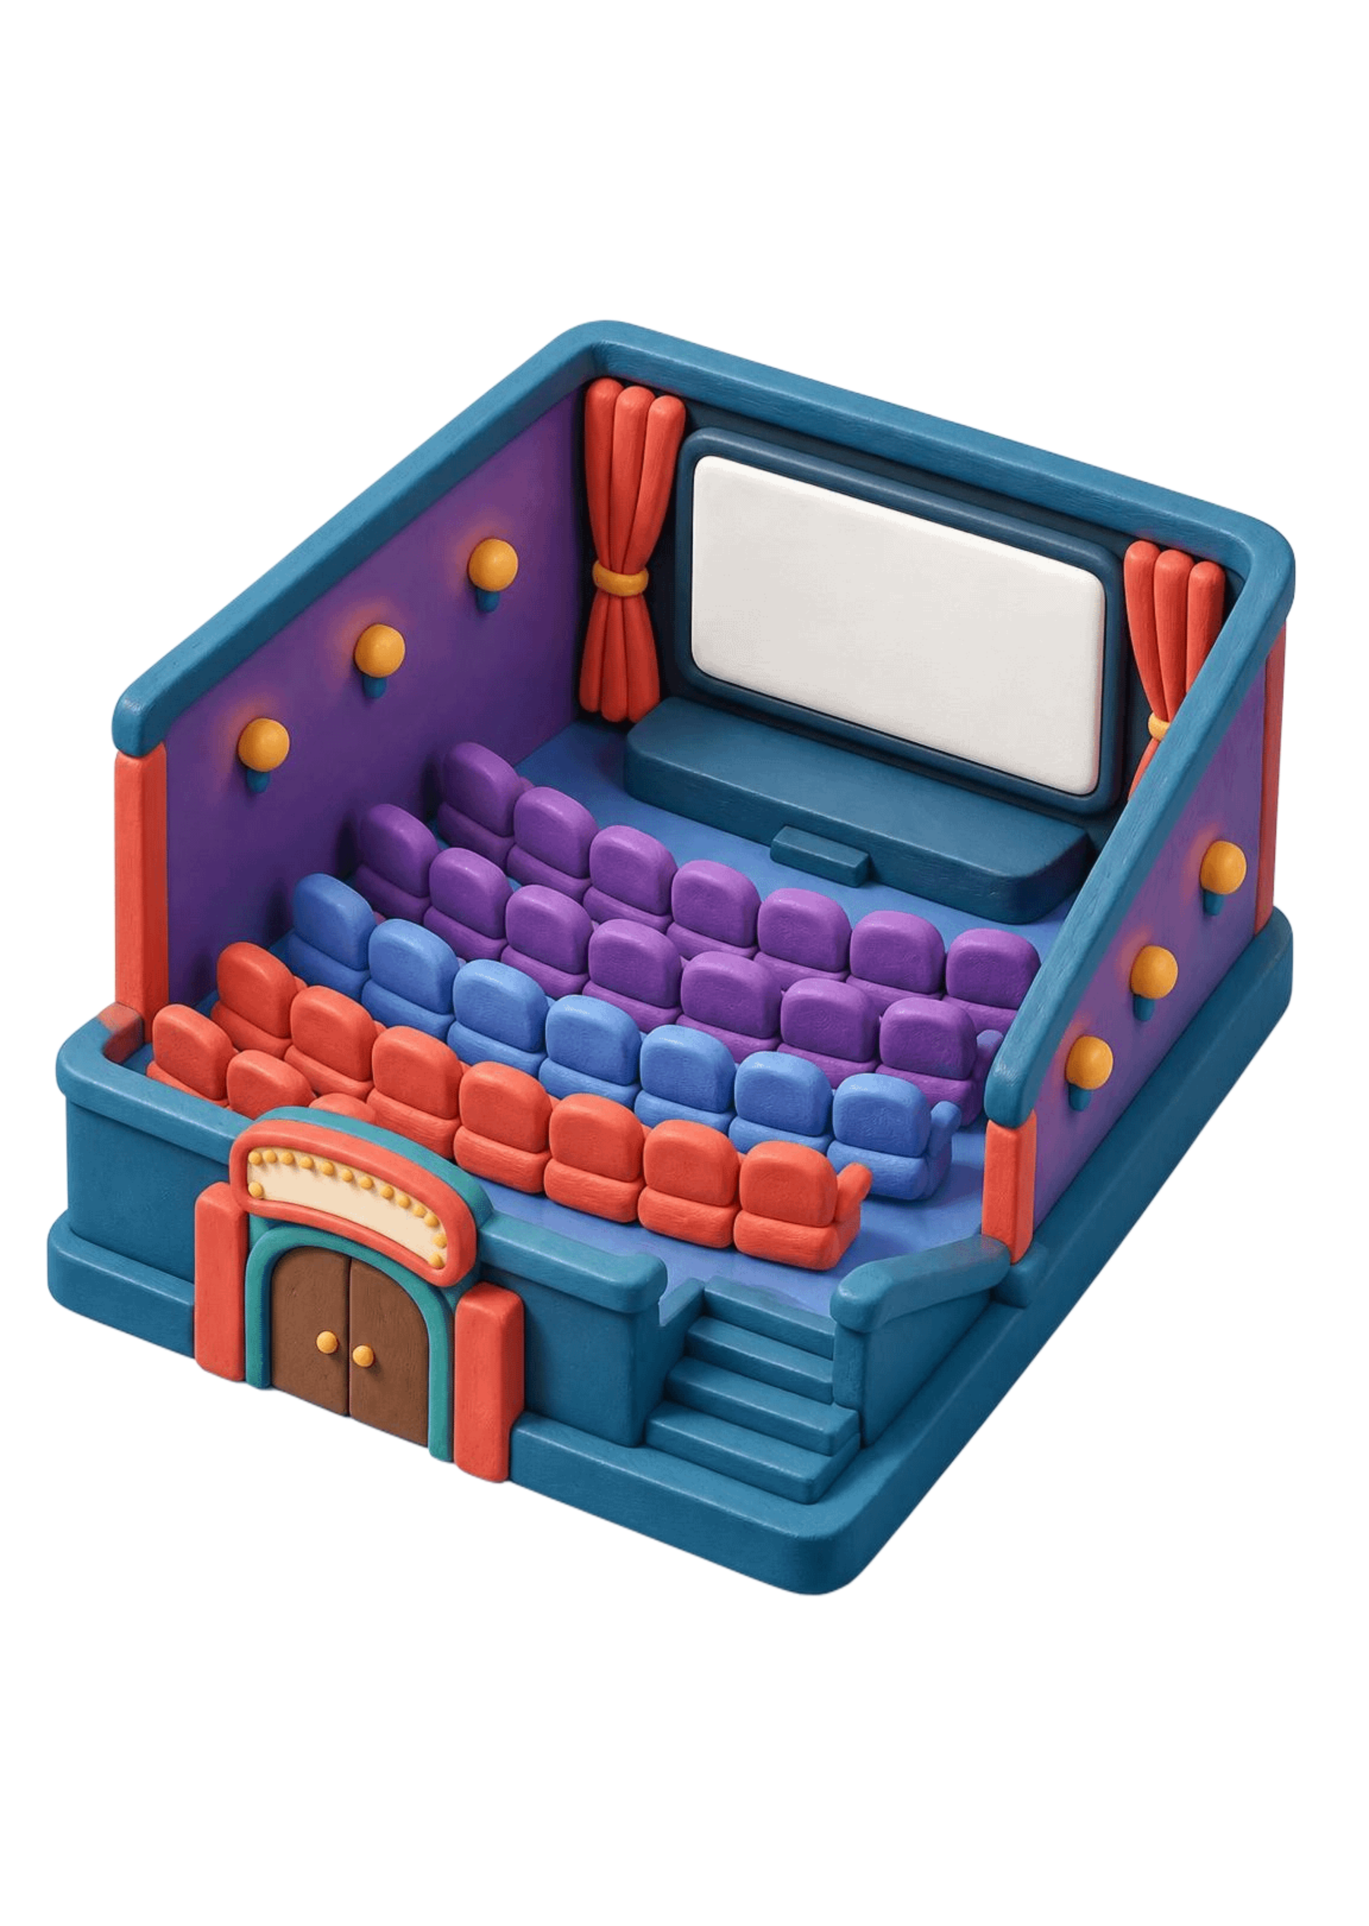
ĐỀ 19 · NHÓM 6
Hệ thống đặt vé xem phim & hàng chờ khách hàng
Môn Cấu trúc Dữ liệu & Giải thuật
ĐH Giao thông Vận tải
Phân hiệu tại TP.HCM (UTC2)
Nguyễn Minh Tân 6651060055
Phạm Lê Ngọc Tài 6651060053
Lê Nguyễn Huỳnh Phúc 6651060045
Thái Lê Hữu Tài 6651060054
Lê Phúc Trường 6651060045
GVHD: Trần Thị Dung
Notes:
Giới thiệu đề tài, môn học, đơn vị và các thành viên Nhóm 6. Bản trình bày tập trung vào hàng chờ khách hàng và thuật toán gợi ý ghế.

Slide 2
LỘ TRÌNH
Lộ trình và phân công
1
2
3
Bài toán
Cấu trúc dữ liệu
Thuật toán gợi ý ghế
4
5
6
Đặt/Hủy vé
Quản lý bộ nhớ
Kiểm thử & Kết luận
Phân công: Deque & con trỏ / Thuật toán ghế / Quy trình vé & hoàn tiền / Bộ nhớ & I/O / Kiểm thử & Demo web
C++ thuần là bản chính. Bản web (HTML/CSS/JS, port từ C++) minh họa con trỏ prev/next.
Notes:
Đi qua 6 phần theo thứ tự. Phân công được chia thành 5 mảng công việc như trên, không gán thêm tên thành viên cho từng mảng. Phân biệt bản C++ chính với bản web dùng minh họa.

Slide 3
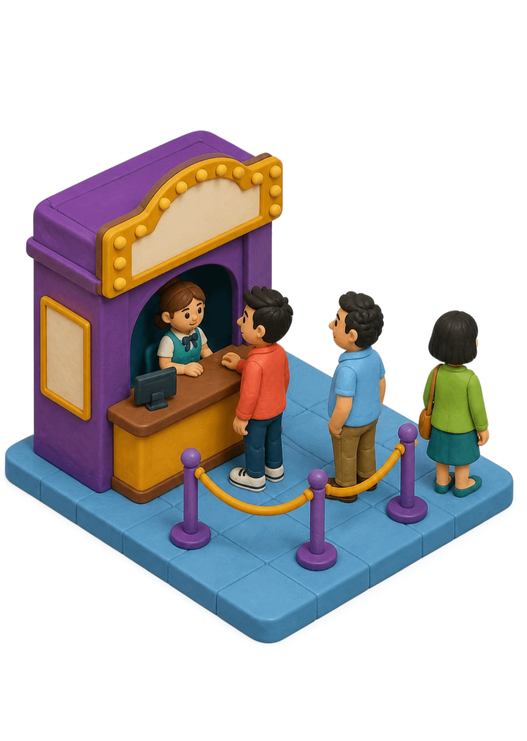
BÀI TOÁN
Hàng chờ rạp cần thao tác ở cả hai đầu và ở giữa
Đầu hàng
Đuôi & giữa
Phục vụ FIFO; khách ưu tiên và yêu cầu hoàn vé lên đầu.
Khách cuối bỏ về; khách giữa rời đi, xóa theo ID.
8×10 = 80 ghế
40 VIP, hàng C–F (80.000đ → 120.000đ); 40 thường.
Gợi ý gần tâm, ưu tiên liền nhau. Hoàn vé trả 80%, phí hủy 20%.
Notes:
FIFO là luồng phục vụ thông thường, nhưng không đủ cho mọi tình huống của rạp. Khách ưu tiên chen lên đầu, khách cuối có thể rút đuôi, khách giữa có thể rời hàng theo ID. Yêu cầu hoàn vé cũng được đẩy lên đầu hàng.

Slide 4
CẤU TRÚC DỮ LIỆU
DSLK đôi là lựa chọn duy nhất có
4 thao tác đầu/đuôi ở O(1)
Thao tác | Mảng/vector | DSLK đơn | DSLK đôi + head/tail
push_front | O(n) dịch | O(1) | O(1)
push_back | O(1) khấu hao | O(n) nếu không có tail | O(1)
pop_front | O(n) | O(1) | O(1)
pop_back | O(1) | O(n) tìm nút áp chót | O(1) nhờ prev
Xóa nút giữa | O(n) dịch | O(n) tìm + giữ nút trước | O(n) tìm; cắt nối O(1)
Đề yêu cầu tự cài đặt, không dùng std::deque / std::list.
Notes:
Nhấn mạnh dòng pop_back: DSLK đơn phải tìm nút áp chót, còn DSLK đôi đi trực tiếp qua prev. Bảng so sánh theo cấu hình đã ghi: DSLK đơn không có tail ở push_back; DSLK đôi có cả head và tail.

Slide 5
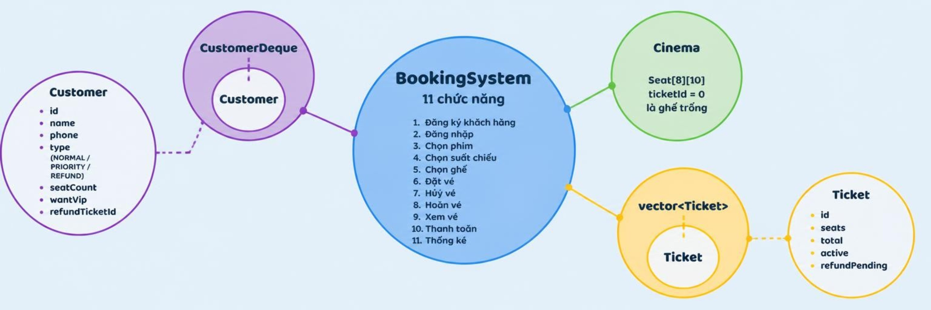
KIẾN TRÚC
Kiến trúc: 4 thành phần quanh BookingSystem
Yêu cầu hoàn vé CUS_REFUND đi cùng hàng chờ, tận dụng push_front.
Notes:
BookingSystem điều phối menu 11 chức năng và trỏ tới CustomerDeque, Cinema, vector<Ticket>. Đọc các trường của Customer và Ticket khi giải thích trách nhiệm từng khối. Cinema dùng ma trận Seat[8][10]; ticketId bằng 0 biểu diễn ghế trống.

Slide 6
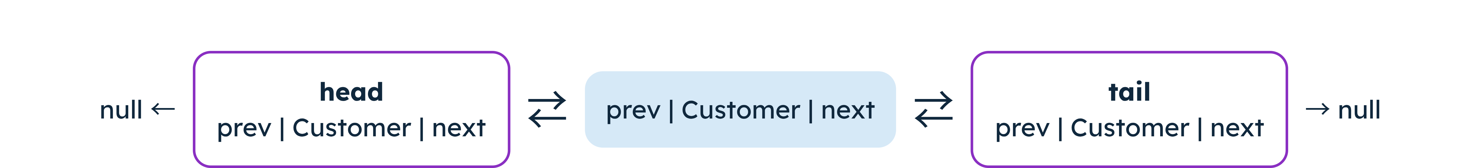
DEQUE & CON TRỎ
Node và CustomerDeque giữ 3 bất biến
head->prev == nullptr
tail->next == nullptr
Rỗng ⇔
head == tail == nullptr
Node { Customer data; Node* prev; Node* next; }
CustomerDeque { Node* head; Node* tail; size_t count; }
API: push_front/back, pop_front/back, removeById, front/back, clear.
headNode() trả const Node* để chỉ duyệt.
Notes:
struct Node giữ Customer data cùng hai con trỏ prev và next. class CustomerDeque quản lý head, tail và count. Chỉ lần lượt hai đầu null trên hình, rồi nêu bất biến khi rỗng. headNode() chỉ cho phép duyệt qua const Node*.

Slide 7
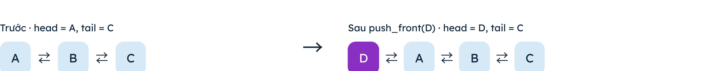
THÊM NÚT
push_front và push_back: O(1),
thứ tự bước quyết định
01
02
03
04
Tạo nút
Nối tới head
Nối ngược
Dời head
n
n->next = head
head->prev = n
head = n
Deque rỗng: head = tail = n.
Khách thường push_back; khách ưu tiên và yêu cầu hoàn vé push_front.
Notes:
Minh họa push_front(D) lên chuỗi A, B, C. Với deque không rỗng, làm đúng thứ tự 4 bước được ghi trên slide. Với deque rỗng, xử lý riêng bằng head = tail = n. Cả push_front và push_back có độ phức tạp O(1).

Slide 8
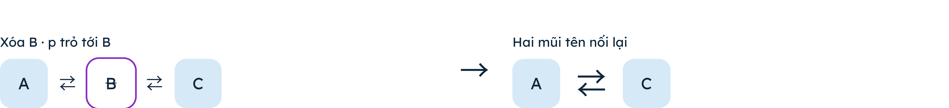
XÓA NÚT
pop và removeById: tìm O(n), cắt nối O(1)
pop_front / pop_back
removeById
Lưu data ra out → dời head → cập nhật prev hoặc tail → delete.
pop_back đối xứng bằng tail->prev.
p->prev->next = p->next
p->next->prev = p->prev
Xử lý đầu, giữa, cuối; cập nhật head/tail.
Trả bool: rỗng hoặc không thấy ID thì false, không crash.
Notes:
Phần tìm O(n) thuộc removeById. Sau khi tìm được nút, cắt nối O(1). Hai phép gán trên hình minh họa nút giữa; khi ở đầu hoặc cuối phải cập nhật head/tail tương ứng. Với pop_front, lưu dữ liệu trước khi delete; pop_back đối xứng qua tail->prev.

Slide 9
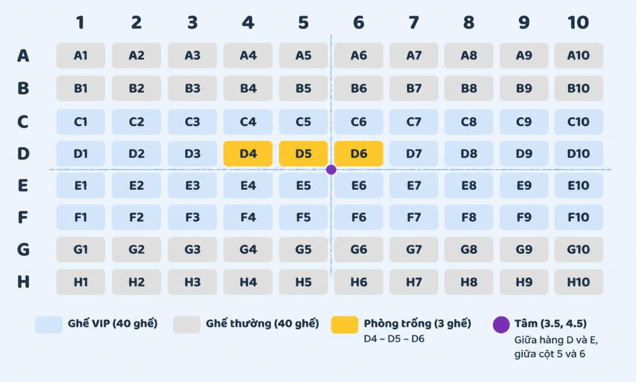
GỢI Ý GHẾ · 1
Hàng quyết định trước, cột sau
Chọn score nhỏ nhất
45 < 100
Phần cột tối đa 45 nên hàng luôn quyết định trước.
Bằng điểm: giữ dãy tìm thấy đầu tiên.
Notes:
Tâm phòng là (3.5, 4.5). Giải thích hai thành phần của score: độ lệch hàng nhân 100 và độ lệch tâm dãy nhân 10. Phần cột tối đa chỉ 45, nhỏ hơn 100. Ví dụ phòng trống, yêu cầu 3 ghế VIP cho kết quả D4–D5–D6; khi bằng điểm giữ dãy tìm thấy đầu tiên.

Slide 10
GỢI Ý GHẾ · 2
Ưu tiên liền kề, dự phòng rời rạc
01
02
Tìm dãy liền
Dự phòng rời rạc
Quét mọi hàng và vị trí start; tìm n ghế liền trống cùng loại, giữ điểm nhỏ nhất.
Không có dãy liền → gom ghế trống cùng loại, sắp theo khoảng cách tới tâm, lấy n ghế đầu.
Tối đa 640 phép
RC = 80
Không đủ ghế → trả danh sách rỗng.
Người dùng chấp nhận gợi ý hoặc nhập mã ghế như C4 C5, có kiểm tra hợp lệ.
Notes:
Đọc lưu đồ theo điều kiện: luôn thử ghế liền trước; chỉ chuyển sang ghế rời khi không có dãy liền phù hợp. Bước 1 quét mọi hàng và vị trí start, O(R·C·n), tối đa 640 phép. Bước 2 gom, sắp và lấy n ghế đầu, O(RC log RC), với RC = 80. Nếu thiếu ghế thì trả danh sách rỗng. Người dùng vẫn có thể nhập mã ghế và hệ thống kiểm tra hợp lệ.

Slide 11
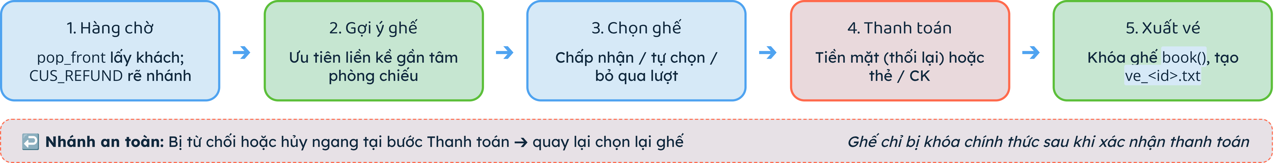
QUY TRÌNH
Quy trình Đặt vé
Phục vụ từ đầu hàng đợi pop_front, phân luồng theo type và chỉ khóa ghế khi thanh toán thành công.
Notes:
Trình bày sơ đồ theo 5 trạm chính. Nhấn mạnh việc kiểm tra type ở trạm đầu tiên để phân luồng hoàn vé hoặc đặt vé, và cơ chế rollback không bao giờ khóa ghế sớm.

Slide 12
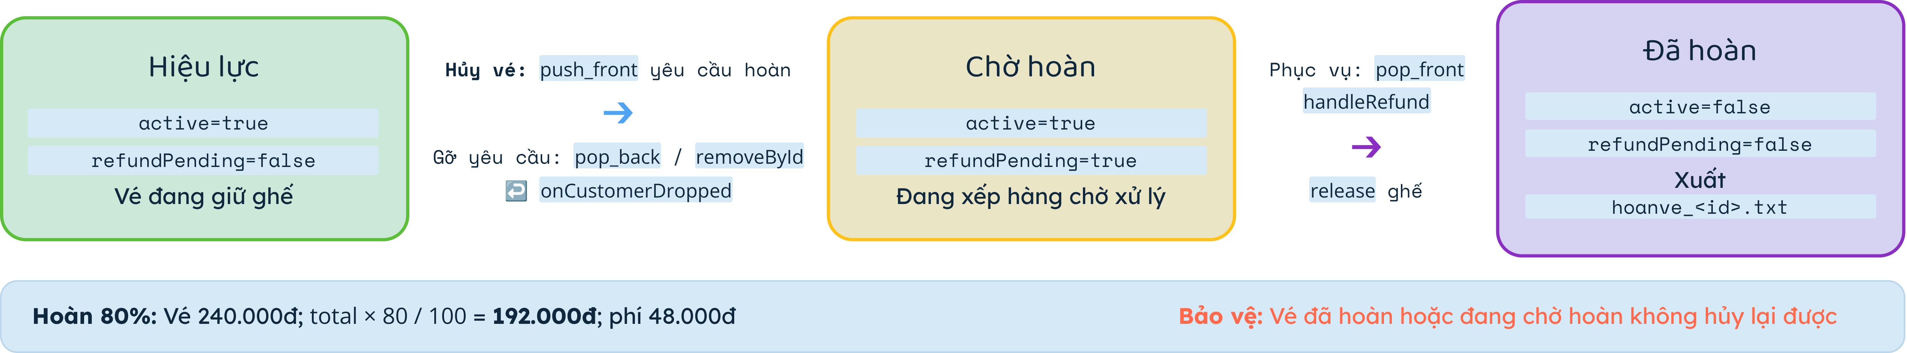
TRẠNG THÁI
Máy trạng thái Hủy vé và Hoàn 80%
Hai cờ active và refundPending tạo 3 trạng thái.
Notes:
Giải thích 3 trạng thái và nhấn mạnh callback onCustomerDropped: nếu yêu cầu hoàn ở hàng đợi bị hủy ngang bằng pop_back hoặc removeById thì vé tự động trả lại trạng thái Hiệu lực.

Slide 13
Quản lý bộ nhớ C++ an toàn
head ⇄ ... ⇄ tail
pop/remove: sao chép dữ liệu ra out → nối lại con trỏ → delete p
Sở hữu rõ ràng
Rule of Three
Deque tạo (new) và hủy (delete) mọi Node; Customer truyền theo giá trị.
CustomerDeque(const&) = delete; operator=(const&) = delete
Tránh double free
EOF
pop/remove sao chép dữ liệu ra out, nối lại con trỏ rồi mới delete.
readLine ném InputClosed, bắt ở main; stack unwinding gọi ~CustomerDeque().
clear()
Lưu nxt trước khi delete p, đặt head = tail = nullptr; count = 0; gọi 2 lần vẫn an toàn.
Notes:
Nhấn mạnh nguyên tắc: copy dữ liệu ra biến nhận trước, chỉnh liên kết con trỏ trước rồi mới gọi delete node để tránh double free hoặc dangling pointer.

Slide 14
KIỂM THỬ
12 test case (1/2): cấu trúc Deque
# | Kịch bản | Kết quả mong đợi
1 | Biên: rỗng và 1 phần tử | Báo hàng chờ trống, không crash; sau pop: head = tail = nullptr, size = 0
2 | push_back FIFO (A, B, C) | Hàng đợi A ➔ B ➔ C; head = A, tail = C, size = 3
3 | push_front ưu tiên (D, rồi E) | E đứng trước D ở đầu hàng; liên kết con trỏ prev/next cập nhật chính xác
4 | pop_back | tail lùi về nút trước, tail->next = nullptr, giảm size đúng 1
5 | removeById: đầu / giữa / cuối / ID lạ | Nối lại các con trỏ liền kề chuẩn xác; nhập ID lạ thông báo không tìm thấy
6 | Gợi ý liền kề: 3 VIP, 4 thường | 3 VIP: D4–D5–D6 (trung tâm phòng); 4 thường: B4–B5–B6–B7
Notes:
Trình bày nhanh 6 ca kiểm thử đầu tiên, tập trung vào tính đúng đắn của danh sách liên kết đôi và thuật toán chọn ghế ưu tiên cụm liền kề gần tâm màn hình.

Slide 15
KIỂM THỬ
12 test case (2/2): ghế, vé, bộ nhớ
Kiểm thử tích hợp cho quy trình bán vé, hoàn tiền 80% và giải phóng vùng nhớ.
# | Kịch bản | Kết quả mong đợi
7 | Gợi ý rời rạc: kín cột 4 và 8, cần 4 VIP | Không đủ dải liền kề ➔ chọn 4 ghế rời gần tâm nhất: D5, D6, D7, D3
8 | Hết ghế: n > số ghế trống | Danh sách gợi ý rỗng; hệ thống cho phép bỏ qua khách không gây nghẽn
9 | Đặt 2 VIP, tiền mặt thiếu rồi đủ | Chặn khi thiếu tiền; khi đủ ➔ xuất vé #1 (240.000đ), tạo ve_1.txt, khóa ghế [X]
10 | Hủy vé #1, phục vụ yêu cầu hoàn | Ghế trả về trống, hoàn 192.000đ, xuất hoanve_1.txt; chặn hủy lần 2
11 | Yêu cầu hoàn bị gỡ (pop_back/remove) | Gọi onCustomerDropped ➔ refundPending = false, vé về lại Hiệu lực
12 | EOF giữa chừng; thoát menu 0 | Thoát sạch sẽ, hiển thị số nút đã giải phóng, không xảy ra double free
Notes:
Nhấn mạnh test case 11 và 12: đảm bảo tính nhất quán giữa hàng đợi và cơ sở dữ liệu vé, cùng việc giải phóng 100% bộ nhớ khi thoát chương trình.

Slide 16
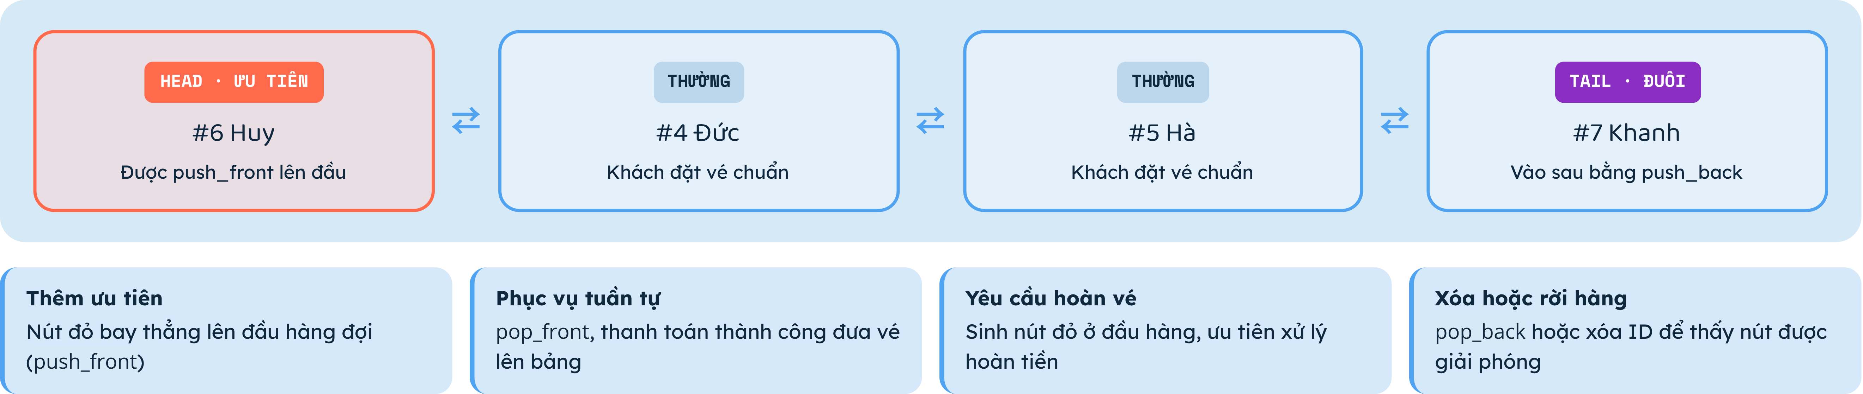
MINH HỌA TRỰC QUAN
Demo trực quan bản web
Mô phỏng hàng đợi động: phản hồi ngay lập tức với các thao tác ưu tiên, xử lý và gỡ nút.
Notes:
Chỉ trực tiếp vào trạng thái hàng chờ mẫu. Nêu bật sự khác biệt trực quan của nút ưu tiên màu đỏ và cách giao diện cập nhật thời gian thực khi có thao tác thêm/bớt.

Slide 17
Kết luận và hướng phát triển
TỔNG KẾT
TƯƠNG LAI
Đã đạt
Hướng phát triển
Deque DSLK đôi tự cài; O(1) bốn thao tác đầu/đuôi
Gợi ý ghế liền rồi rời theo tâm phòng
Đặt/hủy/hoàn 80% nhất quán
Bộ nhớ an toàn; xuất vé .txt
Bảng băm
ID → Node*
Lưu/đọc file, nhiều suất
Hạn chế
removeById và tra vé O(n)
Hai khách ưu tiên thì người đến sau đứng trước
Dữ liệu không lưu; một suất chiếu
Deque tổng quát và kiểm thử
template<typename T> Deque<T>; unit test GoogleTest
Notes:
Tóm tắt cô đọng 2 mặt: thành tựu kỹ thuật đã làm chủ và các điểm nghẽn cần tối ưu về độ phức tạp thuật toán và khả năng mở rộng.

Slide 18
KẾT THÚC
Cảm ơn quý thầy cô
và hội đồng
Nhóm 6 xin sẵn sàng lắng nghe nhận xét và trả lời câu hỏi
Đề tài Quản lý Đặt vé Rạp chiếu phim · Cấu trúc Dữ liệu & Giải thuật C++
Notes:
Gửi lời cảm ơn chân thành đến thầy cô trong hội đồng và chuyển sang phần giải đáp thắc mắc, demo mã nguồn.

